Slide 1
Introducción a Aprendizaje Profundo
Deep Learning

Slide 2
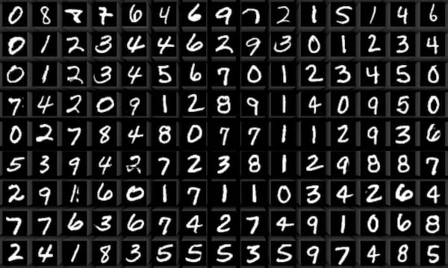
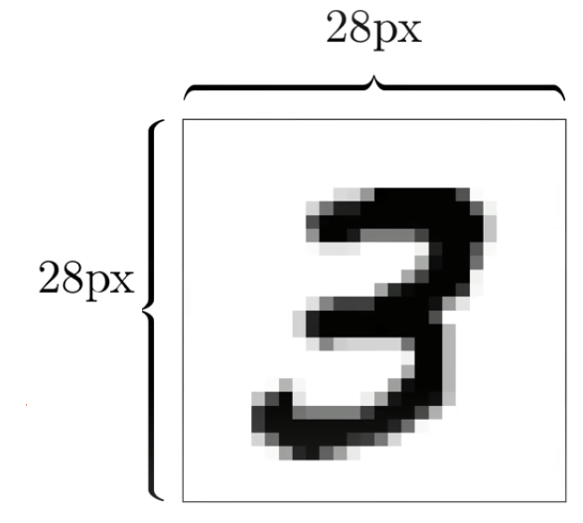

Slide 3
Solución de Aprendizaje de Máquina
las features poseen un significado directo
Inputs (columnas)
Preprocesamiento y feature engineering
Selección de features (manual, automática, regularización, etc)
Análisis exploratorio de datos
Datos (filas)
se busca realizar un análisis de datos previo para incorporar al modelo features importantes.
Evitar overfitting
Entrenamiento de modelos, métricas de performance
Explicabilidad
…
(los puntos suspensivos son porque falta hablar de productividad)

Slide 4
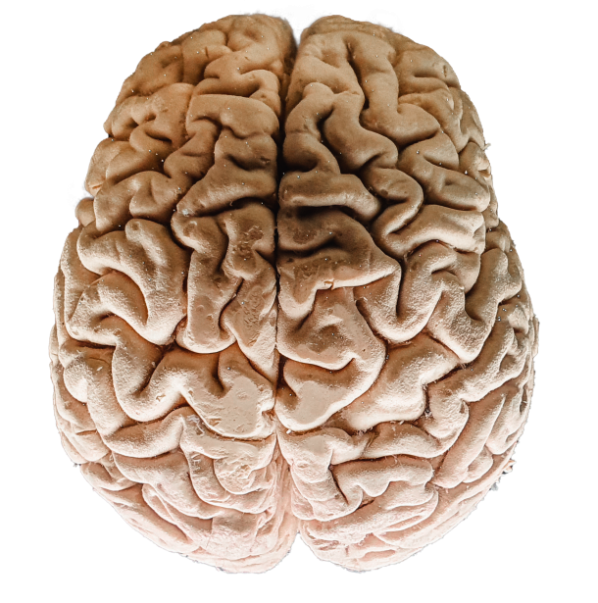
Solución de Aprendizaje Profundo
Inputs = 28 x 28 píxeles= 784 features
arquitectura de una red neuronal: cantidad y distribución de neuronas
cada píxel de una imagen o cada palabra de un texto
solución
aprendizaje composicional
Datos = conjunto de entrenamiento y validación (hiperparámetros)
solución end-to-end

Slide 5
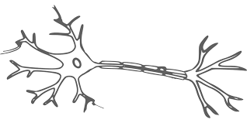
Neuronas
Emular el pensamiento humano para la toma de decisiones.
Están conectadas y reciben y envían señales eléctricas.
Pueden procesar señales para estar activadas o no.

Slide 6
Neuronas
El objetivo es crear un modelo matemático que modele de las entradas hasta las salidas basado en una estructura de una red neuronal.
Esta red, modelada por funciones matemáticas, tendrá ciertos parámetros que deben aprenderse de la inmensidad de datos del conjunto de entrenamiento.

Slide 7
Abstracción de la neurona

Slide 8

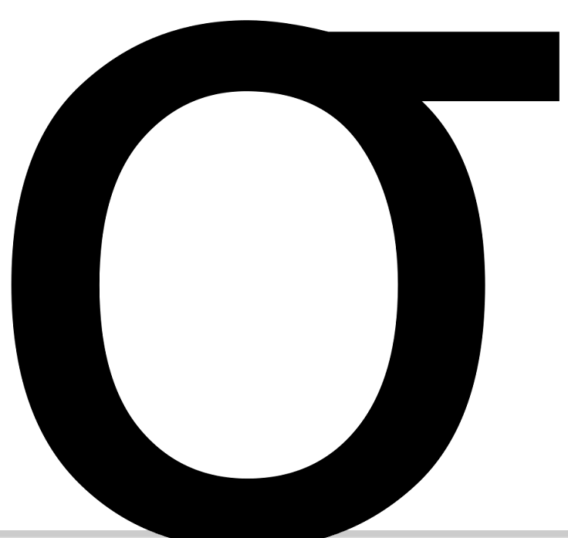
Abstracción de la neurona
función lineal
función de activación

Slide 9
Abstracción de la neurona
entradas
salida
función lineal
función de activación
(podría ser lineal, veremos)
sigma(w0 + w1 x1 + w2 x2 + … wn xn)

Slide 10
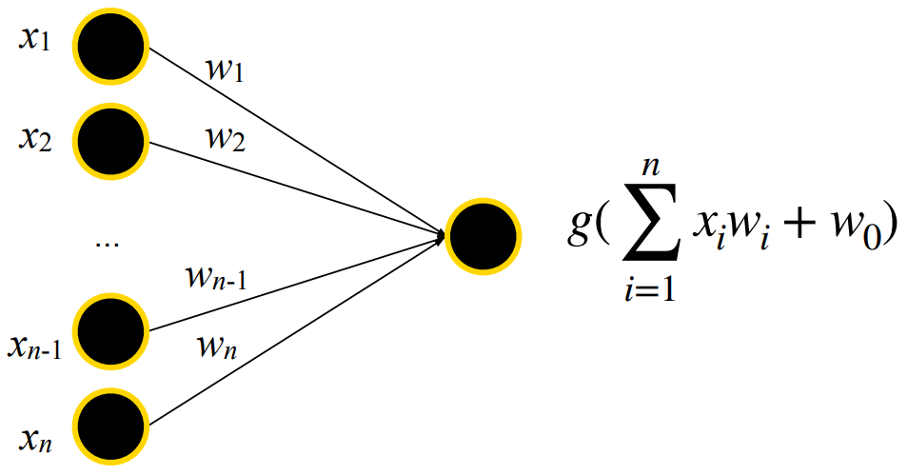
ecuaciones feed-forward

Slide 11
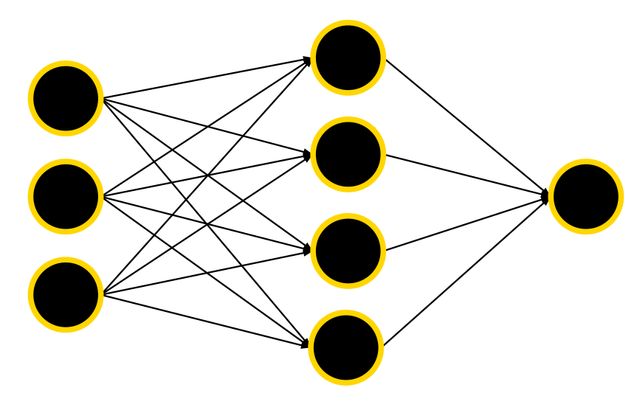



Capa (layer)
inputs
x1
x2
^y
output
x3
output layer
input layer
hidden layer

Slide 12

Pesos y biases de una red neuronal
Cada neurona se relaciona con las neuronas de la capa anterior a través de un peso.
A su vez cada neurona tiene un bias asociado, que sería el término independiente.
Los pesos se denominan
i: n° de neurona de la capa anterior
j: n° de neurona de la capa siguiente
k: n° de capa

Slide 13
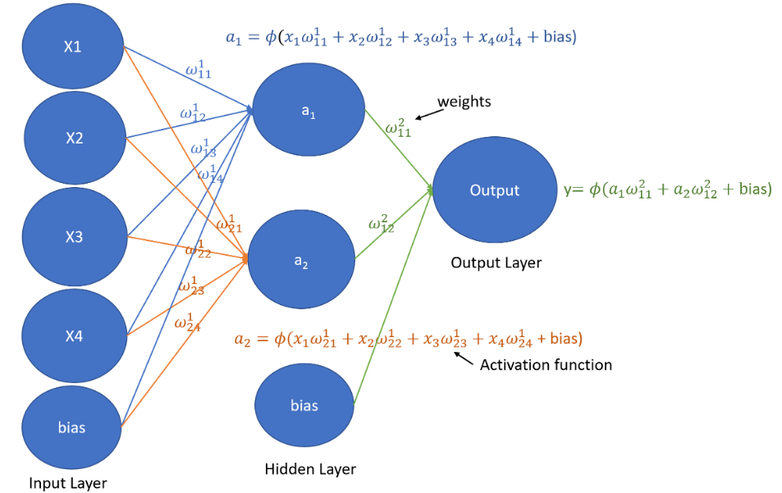

Slide 14
Cantidad de parámetros de una red neuronal

Slide 15
Parámetros
En una regresión logística con 784 features, ¿cuantos parámetros había?

Slide 16
Parámetros
En una red neuronal con 4 variables explicativas, una capa oculta de 2 neuronas, y una sola output, ¿cuántos parámetros hay?
Tenemos 4 pesos en cada neurona de la capa oculta (uno por cada input).
Hay 2 biases en la capa oculta (uno por cada neurona).
Tenemos 2 pesos en la salida (uno por cada neurona de la capa anterior).
A su vez hay 1 bias.
En total (4*2+2) + (2*1 + 1) = 13 parámetros.

Slide 17
Parámetros
esto sería equivalente a una muy simple red neuronal que toma como entradas el valor de cada pixel (28x28 entradas) y como salida están los diez dígitos.
En una red neuronal con 784 variables explicativas, y una capa de salida de 10 outputs, ¿cuantos parámetros hay?
Tenemos 784 pesos en cada neurona de la capa de salida (784 pesos que provienen de las inputs y un bias) -> 784 * 10 = 7840 pesos.
A su vez cada neurona en la capa de salida tiene un bias -> 10 biases.
En total 7840 + 10 = 7850 parámetros.

Slide 18
Parámetros
En una red neuronal con 784 variables explicativas, dos capas ocultas de 16 neuronas cada una, y una salida de 10 outputs, ¿cuántos parámetros hay?
Siguiendo la lógica anterior, serán:
(784 * 16 + 16) + (16 * 16 + 16) + (16 * 10 + 10) = 13002 parámetros
tamaño capa n-1
tamaño capa n
para n= 1, 2 y 3 en este caso (dos capas ocultas, una de salida)

Slide 19
Entrenamiento de una red neuronal

Slide 20
Proceso de entrenamiento (ML/DL)
Proceso de optimización
penalizo
Función de pérdida
(algo a minimizar/maximizar)
modifico
y_train
Arquitectura del modelo de aprendizaje
entradas
modelo óptimo
predicciones

Slide 21
Proceso de entrenamiento: Función de pérdida
Error cuadrático Medio
Error porcentual medio
Huber Loss
Entropía binaria cruzada
Entropía binaria
https://www.tensorflow.org/api_docs/python/tf/keras/losses

Slide 22
Proceso de entrenamiento: Arquitecturas
Tipos de layers
Fully connected
Convolucional
Recurrente
LSTM
Hiperparámetros
n° de neuronas
n° de capas
Funciones de activación
ninguna
sigmoide
softmax
tanh
ReLu
Leaky ReLu
https://www.tensorflow.org/api_docs/python/tf/keras/layers

Slide 23
Proceso de entrenamiento: optimización
Algoritmos de optimización
Gradiente descendiente (con o sin momento). Por lo general mini-batch
AdaGrad
RMSProp
Adam
https://www.tensorflow.org/api_docs/python/tf/keras/optimizers

Slide 24
Ecuaciones feed-forward
así se denomina a todo el conjunto de ecuaciones
Eventualmente se llega a una ecuación de salida que claramente depende de todos los parámetros de la red.

Slide 25
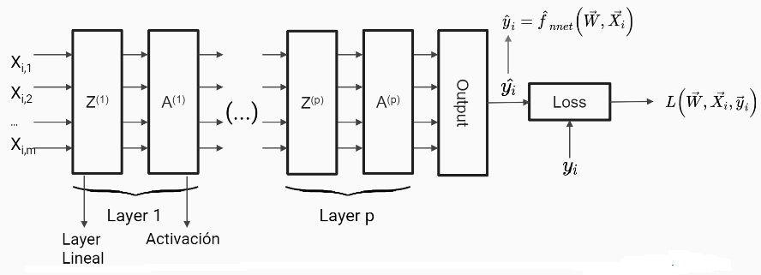
Forward

Slide 26
Ok y… cómo optimizo el proceso con Gradiente descendiente u otro método?
Para cada parámetro (de los que pueden ser miles o millones!) se deriva la función de pérdida respecto del parámetro.
Se computa con ello el gradiente (que es un vector de tamaño n°parámetros).
Nos movemos en la dirección opuesta al gradiente.
Actualizamos los parámetros acorde a un learning_rate.
estos tres pasos ya los hemos hecho
nos faltaría ver cuánto dan las derivadas

Slide 27
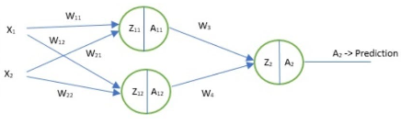
Ejemplo
9 parámetros

Slide 28
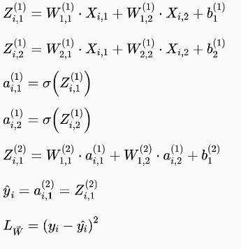
Ecuaciones forward

Slide 29

Optimización de pesos y biases
Inicializo los pesos y biases en un valor aleatorio.
Para cada iteración:
Para cada fila del dataset de entrenamiento (SGD) o conjunto de filas (Mini-batch GD):
Obtengo, con el paso forward, la predicción.
Comparo esa predicción con el valor real
Obtengo un error dado por la función de pérdida. En este caso el MSE.
Calculo el gradiente

Slide 30

Optimización de pesos y biases
Actualizo los pesos y biases

Slide 31

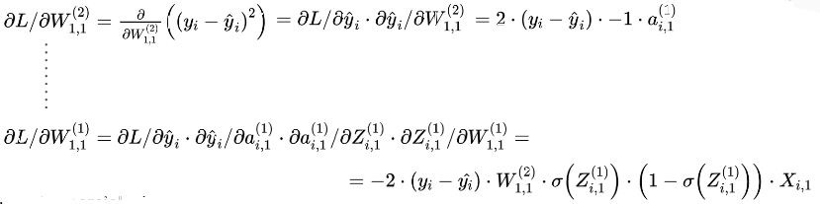
Ecuaciones Backpropagation
voy haciendo múltiples reglas de la cadena!

Slide 32
Ecuaciones backpropagation
Hay una ecuación de backpropagation por cada parámetro.
Es importante que los cálculos sean eficientes para obtener soluciones que

Slide 33
https://playground.tensorflow.org

Slide 34
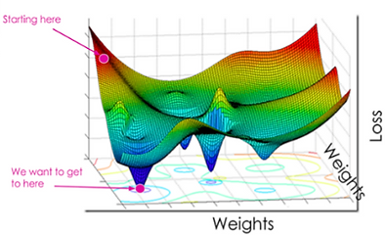
Funciones de pérdida

Slide 35
Funciones de pérdida
Las más comunes son las ya dadas.
Para clasificación, categorical_crossentropy o binary_crossentropy según si el problema es binario o multiclase.
Para regresión, MSE, o también Huber-Loss, que es una combinación de MSE y MAE (para que sea menos sensible a outliers).
Aunque se pueden utilizar muchas más - vemos en la documentación

Slide 36
Funciones de activación

Slide 37
Funciones de activación
Ninguna
Escalón (step)
Sigmoidea (y softmax)
Tangente hiperbólica
ReLU
Leaky ReLU

Slide 38
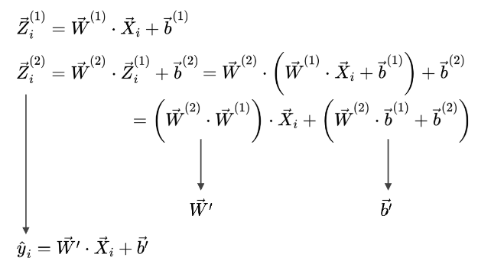
Si no uso función de activación…
Z1
a1
Z2
a2
x1
x2
x3
…
xn
es lo mismo que hacer una regresión lineal múltiple.

Slide 39
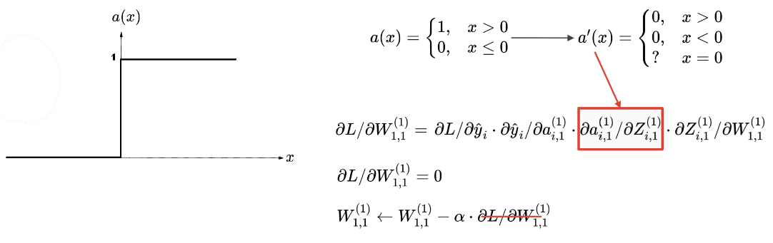
Función escalón
se obtienen gradientes nulos y corta el entrenamiento

Slide 40
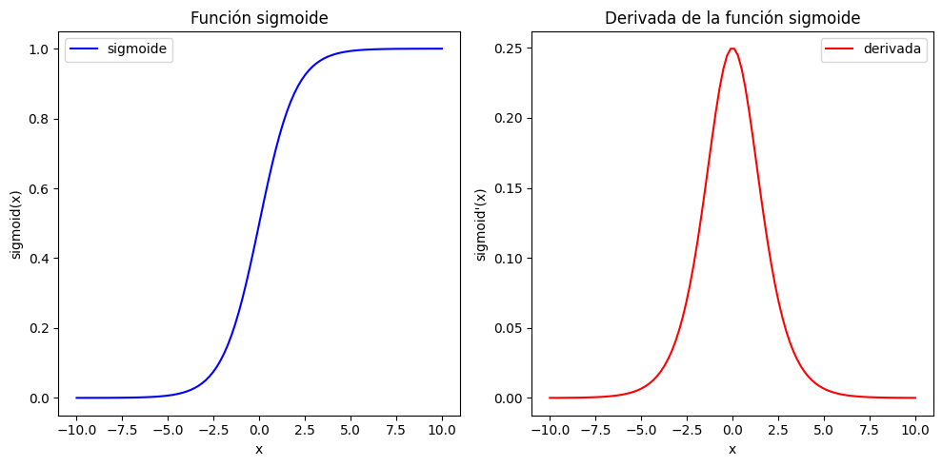
Función sigmoide
Se puede dar una optimización, ya que los gradientes no son nulos.
Sin embargo existen intervalos (prácticamente todo el eje x) en los cuales los gradientes son muy bajos respecto del valor absoluto de x. Esto se conoce como “vanishing gradients” o gradientes que se desvanecen.
El modelo aprende, pero de forma lenta.

Slide 41

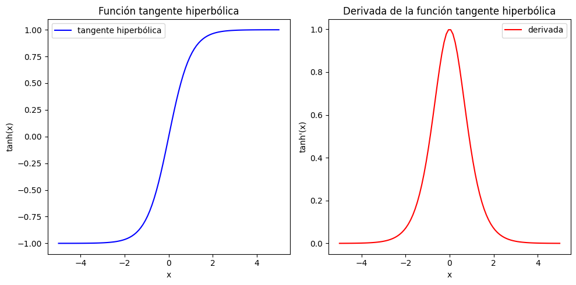
Tangente hiperbólica

Slide 42
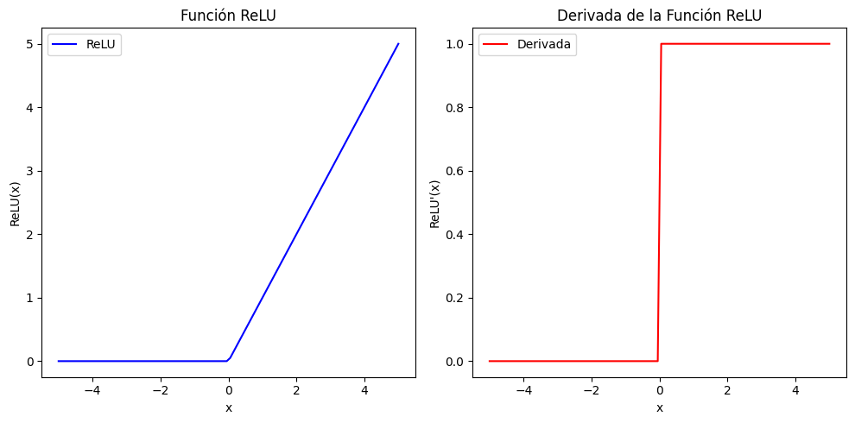
ReLU (Rectified Linear Unit)
Además de que simplifica mucho las cuentas a la hora de hacer los pasos backward o forward, el entrenamiento resulta muy rápido (pendiente alta)
Sin embargo, para entradas negativas, el gradiente queda nulo, y se puede perder poder de entrenamiento.

Slide 43
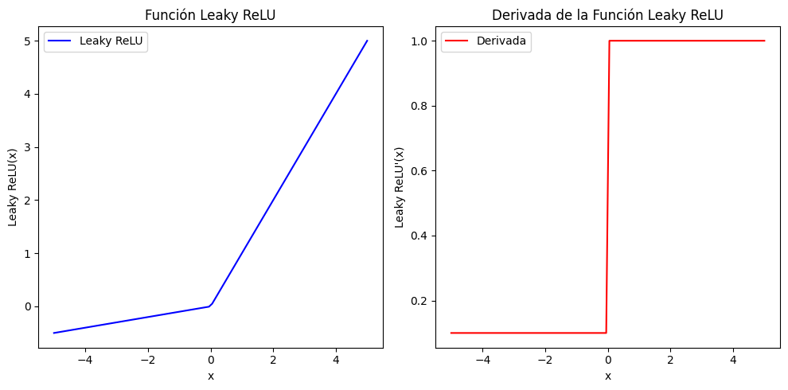
Leaky ReLU
esta pendiente es usualmente 0.01

Slide 44
Leaky ReLU
Resuelve el problema de las neuronas “muertas” de la ReLU al permitir seguir entrenando el modelo con valores negativos.
El pequeño flujo de información que deja pasar con entradas negativas sirve para continuar el entrenamiento, aunque de forma más lenta.

Slide 45
Regularización

Slide 46
En caso de sufrir overfitting…
Ya vimos que en estos casos la regularización puede servir.
Una opción puede ser bajar la complejidad del modelo, cambiando la arquitectura.
Sin embargo puede que no haya una solución lo suficientemente óptima o entrenar una gran cantidad de arquitecturas distintas sea muy time-consuming.
¿Cómo podemos regularizar?

Slide 47
Regularización
Se puede utilizar las regularizaciones L1 y L2, esto es agregar a la función de costo un término ponderado de las normas de los parámetros de la red.

Slide 48
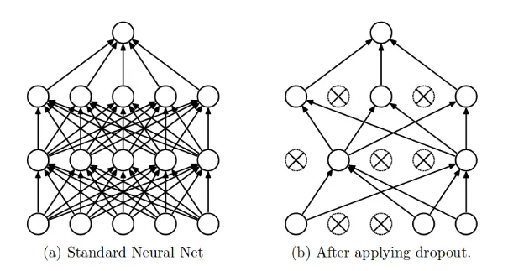
Dropout
A cada peso se le asigna una determinada probabilidad p (fija por el usuario) de ser nulo. De esta forma se eliminan conexiones que puede que hayan sobre-aprendido, agregando robustez.

Slide 49
Ajuste de hiperparámetros

Slide 50
Ajuste de hiperparámetros (HP tuning)
Ajustar hiperparámetros de forma manual, con grid search o random search ahora es más costoso.
El enfoque bayesiano es más adecuado.

